Slide 1
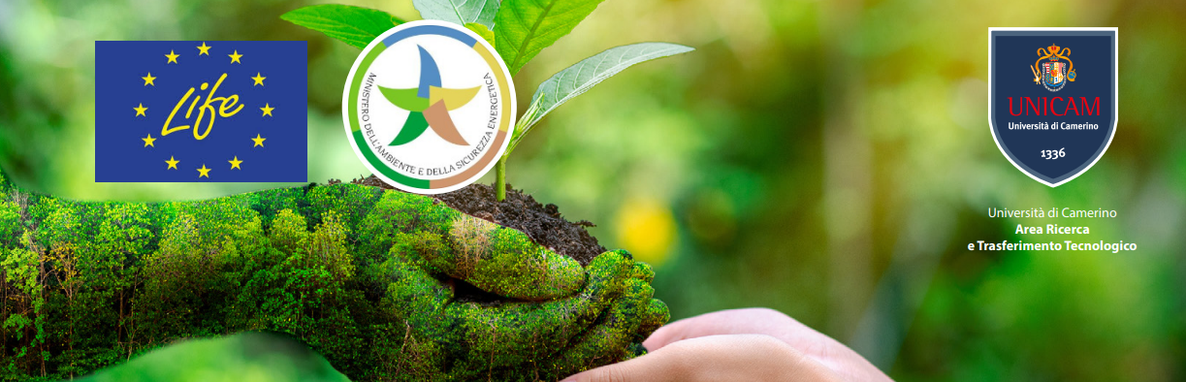
Programma LIFE 2021-2027: Sottoprogrammi, azioni ammissibili e overview delle Calls for proposals 2024
LIFE Info Day regionale 2024 - Marche
LIFE NCP IT
26 giugno 2024
Ministero dell’Ambiente e della Sicurezza Energetica (MASE)

Slide 2
Il
Programma LIFE
Notes:
Il programma LIFE deve concorrere allo sviluppo sostenibile e al conseguimento degli obiettivi e dei traguardi stabiliti dalla legislazione, dalle strategie, dai piani e dagli impegni internazionali dell'Unione in materia di ambiente e clima e da quelli pertinenti in materia di energia, in particolare per quanto riguarda l'Agenda 2030 delle Nazioni Unite per lo sviluppo sostenibile, la convenzione sulla diversità biologica e l'accordo di Parigi adottato nell'ambito della convenzione quadro delle Nazioni Unite sui cambiamenti climatici («accordo di Parigi sui cambiamenti climatici») nonché, tra l'altro, la convenzione della Commissione economica per l'Europa delle Nazioni Unite (UNECE) sull'accesso alle informazioni, la partecipazione del pubblico ai processi decisionali e l'accesso alla giustizia in materia ambientale («convenzione di Aarhus»), la convenzione dell'UNECE sull'inquinamento atmosferico transfrontaliero a grande distanza, la convenzione di Basilea delle Nazioni Unite sul controllo dei movimenti transfrontalieri di rifiuti pericolosi e del loro smaltimento, la convenzione di Rotterdam delle Nazioni Unite sulla procedura di previo assenso informato per taluni prodotti chimici e pesticidi pericolosi nel commercio internazionale, e la convenzione di Stoccolma delle Nazioni Unite sugli inquinanti organici persistenti.
Il Programma LIFE, nel suo insieme, contribuisce al 100% agli obiettivi del Green Deal europeo, che mira a:
trasformare l’UE in una società equa e prospera, con un’economia moderna, efficiente sotto il profilo delle risorse e competitiva, in cui nel 2050 non vi siano emissioni nette di gas a effetto serra e in cui la crescita economica sia disgiunta dall’uso delle risorse;
proteggere, conservare e migliorare il capitale naturale dell’UE e proteggere la salute e il benessere dei cittadini dai rischi e dagli impatti legati all’ambiente e al clima.
LIFE svolge un ruolo cruciale nel sostenere la realizzazione degli obiettivi delle Strategie collegate/ancorate al Green Deal europeo, inclusa la Farm to Fork strategy e la Nuova strategia dell'UE per le foreste per il 2030!

Slide 3
Grazie!
www.mase.gov.it/pagina/life
NCP LIFE Italia
LIFE NCP Team – MASE
Federico Benvenuti
Simonetta Pulicati
Carmen Gangale
Giulia Perez Almodovar
Marco Rinaldi
NCP LIFE IT
ncp_life_it
E-mail: life@mase.gov.it
Tel: 06 5722 8150 – 8231 - 8254 - 8174 - 8181
NCP LIFE Italia

